Slide 1
Tuomareiden jatkokoulutus 2024
PK
HUOM! Sisältöä päivitetty jatkokoulutusten jälkeen

Slide 2
Tervetuloa
PK -jatkokoulutuksessa käsitellään
  kansallisten lajien sääntökirjan uudistukset
  B-tottelevaisuuden (FCI-IBGH) liikkeet ja liikesuoritusten kuvaukset; erot nykyiseen A-tottelevaisuuteen (FCI-IGP)
PEKO –jatkokoulutus

Slide 3
Yleistä
Suomen Kennelliiton käsittelyssä meneekin luultua pidempään
    Emme voi hyväksyä kokeita, joissa B-tottelevaisuus, ennen kuin Kennelliitosta tulee vihreää valoa
    Todennäköinen ajankohta kesäkuun alku
    Käsittelyjärjestys: SPKL KKT → SPKL Hallitus → SKL hyvinvointityöryhmä → SKL KoKi
      SKL hyvinvointityöryhmä: aloitti v.2024 alusta, tehtävänä mm. varmistaa, että eläinten hyvinvointi otetaan huomioon koiraharrastustoiminnan säännöissä ja ohjeissa
Kaikkien Suomen Palveluskoiraliiton toimihenkilöiden tulee sitoutua Palveluskoiraliiton eettisten ohjeiden noudattamiseen
  Uudistunut eettinen koulutus – jos koulutus on jo kertaalleen tehty, ei tarvitse suorittaa uudelleen
Ilmoitukset epäeettisestä / epäasiallisesta käyttäytymisestä
  Kokeessa ja kilpailussa tapahtuva epäeettinen / epäasiallinen käyttäytyminen kuuluu kokeesta vastaavan tuomarin hoidettavaksi, asiaan pitää puuttua heti ja asia hoitaa koepaikalla
  Jos koirakko hylätään epäurheilijamaisen käytöksen takia, pöytäkirjaan merkittävä syy ja tieto, tarvitseeko jatkokäsittelyä vai ei

Slide 4
Ilmoitukset koiran vihaisesta käyttäytymisestä
PK-liiton lomake: Vahinkoilmoitus purematapauksesta
  allekirjoitettu lomake lähetetään Palveluskoiraliiton toimistolle
Kennelliiton lomake: Ilmoitus koiran vihaisesta käyttäytymisestä
  Jäljentävä (ei voi tulostaa), tilattava Showlinkistä etukäteen
  Lomakkeen täytön jälkeen lomake lähetetään esim. valokuvana tai skannattuna osoitteeseen kayttaytymisilmoitus@kennelliitto.fi VÄLITTÖMÄSTI kokeen päätyttyä (samana päivänä) → ilmoitus otetaan käsittelyyn Kennelliiton toimistossa heti seuraavana mahdollisena arkipäivänä
  Täytetty lomake lähetetään Palveluskoiraliiton toimistolle ym. vahinkoilmoitus purematapauksesta –lomakkeen kanssa
  Jos koiralle esitetään kilpailukieltoa, se tulee kirjata lomakkeelle selvästi JA koiran kilpailukirja lähetetään lomakkeiden mukana liittoon (koira on kilpailukiellossa asian käsittelyn ajan)

Slide 5
Kokeiden siirto tai peruuttaminen
Päätöksen kokeen perumisesta tai siirtämisestä tekee kokeesta vastaava tuomari
  Tuomarin tulee huolehtia päätöksen ilmoittamisesta Palveluskoiraliiton toimistoon mahdollisimman pian
  Jos tuomari pyytää järjestävää yhdistystä tekemään ilmoituksen, kannattaa siinä myös mainita, että asia on tuomarin kanssa sovittu

Slide 6
Tarkennus palveluskoirakokeiden sääntöihin

Slide 7
3 § Osallistumisoikeus
Kokeisiin eivät saa osallistua:
  Narttu 30 vrk ennen odotettua penikoimista ja alle 75 vrk penikoimisen jälkeen (aikaisemmin 42 vrk penikoimisen jälkeen)
Notes:
Penikoimisen jälkeen olevaa ”varoaikaa” kasvatettu (ennen n. 42 vrk)

Slide 8
Muutokset palveluskoirakokeiden sääntöihin liittyviin koe- ja lajiohjeisiin

Slide 9
Yleistä
2. Ilmoittautuessaan kokeeseen koiran ohjaaja antaa luvan julkaista nimensä ja kotipaikkansa kokeen osallistuja- ja tulosluetteloissa (POISTETTU koiran omistaja).
5. Jotta koe voidaan järjestää, siihen tulee osallistua vähintään 2 koiraa ja vähintään 2 ohjaajaa.
HUOM! Yhdelle koiralle ei voi koetta järjestää (esim. viestillä 1 koira ja 2 ohjaajaa)
8. Ennen koesuorituksen alkamista kokeesta vastaava tuomari tai hänen määräämänsä tuomaripätevyyden omaava henkilö suorittaa koiran luoksepäästävyyden- ja terveystarkistuksen (sis. narttujen kiimatarkistuksen). Terveystarkistukseen koiran voi tuoda joku muukin henkilö, kuin koiranohjaaja.
HUOM! Eläinlääkäri voi suorittaa terveystarkistuksen (esim. arvokisat); luoksepäästävyyden tarkistamiseen koiran voi tuoda VAIN koiran varsinainen ohjaaja (valjakkohiihdossa hiihtäjä = ohjaaja)

Slide 10
Yleistä
13. …koiralla on koko ajan oltava kaulassaan yksirivinen, pitkälenkkinen, metallinen, löysä ketjukaulain, joka ei saa olla kuristavassa asennossa.
… Suojavaatteen käyttö on kokeissa suorituksen aikana kielletty lukuun ottamatta viestikokeen välistä odotusaikaa. Suoja-alustan käyttö on kielletty, lukuun ottamatta sisätiloissa järjestettävän käyttäytymiskokeen tottelevaisuusosion paikallaolopaikalla juoksuisille nartuille.
14. Maastokokeessa liikettä vapaana suorittavalla koiralla tulee olla PK-tunnus.
POISTETTU virallinen (virallinen = poliisin, rajan, PV:n, Tullin ja Risen valjaat)
21. Jos toinen koira selvästi häiritsee jotain kokeeseen osallistuvaa koiraa, saa häirityn koiran ohjaaja tuomarin luvalla korjata koiransa suorituksen.
POISTETTU: Tätä korjausta ei huomioida arvostelussa
26. Palveluskoirakokeeseen osallistuvalla koiranohjaajalla tulee olla Palveluskoiraliiton myöntämä ja voimassa oleva SPKL-lisenssi. Lisenssivaatimus koskee Palveluskoiraliiton hallituksen määrittelemiä lajeja. Ulkomaalaisilta koiranohjaajilta ei edellytetä lisenssiä.
POISTETTU: lajiluettelo

Slide 11
Muutokset palveluskoirakoesääntöihin liittyviin ohjeisiin toimihenkilöistä

Slide 12
Palveluskoirakoesääntöihin liittyvät ohjeet toimihenkilöistä
Eri toimihenkilöihin liittyviä ohjeita on myös päivitetty, esimerkiksi:
  Lisätty maininta sitoutumisesta eettisten ohjeiden noudattamiseen
  Muutettu kursseille osallistumisen vaatimuksia
  Täsmennetty toimihenkilöoikeuksien ja –pätevyyksien säilyttämistä, poistamista ja palauttamista
  Muistutus tuomarin tehtävissä: arvostelulomakkeista, jotka jäävät koejärjestelijälle, tulee löytyä vähintään arvosanat sekä pisteet ja tuomarin allekirjoitus
PÄIVITETTY JATKOKOULUTUKSEN JÄLKEEN

Slide 13
Muutokset palveluskoirakoesääntöihin liittyviin ohjeisiin mestaruuskilpailuista

Slide 14
Palveluskoirakoesääntöihin liittyvät ohjeet mestaruuskilpailuista
Suomenmestaruuskilpailut
  Yleistä: Suomen mestaruuskokeissa vain A-tottelevaisuus (IGP).
  Osallistumisoikeus: Kansallisten lajien, lukuun ottamatta viestikoetta ja valjakkohiihtokoetta, mestaruuskilpailuihin voi osallistua myös juoksuisella nartulla, mikäli se sopii kokeen järjestäjälle. Juoksuiset nartut on pidettävä erillään muista osallistujista ja ne suorittavat tottelevaisuusosuuden viimeisenä.
    HUOM! Suomen Kennelliitto on hyväksynyt uuden SM kisojen järjestämisohjeen, mutta se tulee voimaan vasta 1.1.2025
  Joukkuekilpailu: Joukkuekilpailussa kilpaillaan parhaan jäsenyhdistyksen arvosta.
Piirinmestaruuskilpailut
  Yleistä: Piirinmestaruuskilpailujen järjestämisessä noudatetaan kulloinkin voimassa olevia Suomen Kennelliiton ja kyseisen kennelpiirin ohjeita.
  Osallistumisoikeus: Osallistumisoikeus on kaikilla Suomen Kennelliiton ja kyseisen kennelpiirin asettamat osallistumisvaatimukset täyttävillä.
  Kennelliiton Kennelpiirien piirinmestaruuskokeiden järjestämisohje: https://www.kennelliitto.fi/lomakkeet/kennelpiirien-piirinmestaruuskokeiden-jarjestamisohje
  Piirinmestaruuskilpailujen tuomarit valitsee järjestävä yhdistys.

Slide 15
Palveluskoirakoesääntöihin liittyvät ohjeet mestaruuskilpailuista
Rotujen mestaruuskilpailut
  Rotuyhdistykset päättävät itse, millä tottelevaisuudella kilpailut järjestetään sekä mestaruuden jakoperusteet
  Osallistumisoikeus: kaikilla rotuyhdistyksen asettamat osallistumisvaatimukset täyttävillä
  Rotumestaruuskilpailujen tuomarit hyväksyy rotujärjestö

Slide 16
Käyttäytymiskoe
(FCI-PAKK, FCI-BH)

Slide 17
Yleistä
Noudatetaan kulloinkin voimassa olevaa kansainvälistä sääntöä sekä lajiohjeita suoritus- ja arvosteluohjeiden osalta. Maakohtaiset poikkeamat on mainittu lajiohjeissa ja/tai tarkennuksissa.
Kansallisten lajien sääntökirjasta käyttäytymiskokeen lajiohje poistettu lähes kokonaan.
BH-kokeen suoritusohjeisiin ei ole tullut mitään muutoksia; esim. luoksetulossa koiran pitää tulla ensin ohjaajan eteen, ja siitä käskyllä loppuperusasentoon.
Notes:
FCI koeohjeeseen tulossa muutoksia, mahdollisesti voimaan 1.1.2025 → jos Suomessa olisi omat BH-säännöt, ei Suomessa suoritettu käyttäytymiskoe olisi pätevä ulkomailla …Suomen sääntökirja lukittu seuraavat 5 vuotta

Slide 18
Paikallaolo häiriön alaisena
Jos koira siirtyy yli 3 m pois paikaltaan, osa-arvostelu ja 50% pisteistä on mahdollista, jos toinen koira on suorittanut liikkeen 2 loppuun.

Slide 19
Kansallisten pk-lajien tottelevaisuus

Slide 20
A ja B -tottelevaisuus
Kansallisten lajien kokeen voi anoa A-tottelevaisuudella, B-tottelevaisuudella tai A/B-tottelevaisuudella
  A-tottelevaisuus = FCI-IGP tottelevaisuus (EI MUUTOKSIA!)
  B-tottelevaisuus = FCI-IBGH tottelevaisuus (UUDET SUORITUSOHJEET – arvosteluohjeet ”kuin A-tottelevaisuudessa”)
  HUOM! Pelkän FCI-IBGH –kokeen järjestämisen mahdollisuutta mietitään uuden kv-sääntökirjan käyttöönoton yhteydessä tod.näk. 1.1.2025; toistaiseksi ei siis tätä mahdollisuutta!
Tottelevaisuus-valinta koskee koko koetta (saman kokeen kaikkia kansallisia lajeja)
Mikäli koe järjestetään sekä A- että B-tottelevaisuudella, on kokeeseen osallistujan ilmoittautumisen yhteydessä merkittävä, kumman tottelevaisuuden suorittaa.
HUOM! Osallistuja EI määrittele sitä, onko kokeessa mahdollista suorittaa A ja/tai B-tottelevaisuus → kokeen järjestäjä päättää sen koetta anottaessa
Notes:
Sääntöuudistuksella pyrittiin kasvattamaan koekäyntejä, ei haluta jakaa koirakoita ”A ja B luokan koirakoihin”, ei määritellä, kumpi tottelevaisuuksista on ”parempi”

Slide 21
A ja B -tottelevaisuus
Koulutustunnukset ennallaan riippumatta siitä, kummalla tottelevaisuudella suoritukset on tehty
Valioituminen ja valiotittelit entisten sääntöjen mukaisesti riippumatta siitä, kummalla tottelevaisuudella suoritukset on tehty
HUOM! Kennelliitto tekee näistä päätöksen sen jälkeen, kun säännöt ja lajiohjeet käsitelty. Esitystä uusista valiotitteleistä tai valioitumisen sääntöjen muutoksesta ei ole tehty.
Koetta ei voi rajoittaa A- tai B-tottelevaisuuden osallistujamäärän osalta, eikä etusijaa ilmoittautumisiin voi asettaa A- tai B-tottelevaisuuden perusteella
Jos kokeessa A- ja B-tottelevaisuus JA rajoitus ”maastoon 10 koiraa tottelevaisuuden perusteella” → saavutetut tottelevaisuuden pistemäärät ovat yhdenvertaisia
Notes:
Sääntöuudistuksella pyrittiin kasvattamaan koekäyntejä, ei haluta jakaa koirakoita ”A ja B luokan koirakoihin”, ei määritellä, kumpi tottelevaisuuksista on ”parempi”

Slide 22
A ja B -tottelevaisuus
Osallistumisoikeus / luokkasiirtymiset:
  A-tottelevaisuudella suoritetun kokeen koulutustunnuksella voi siirtyä sekä A- että B-tottelevaisuuden seuraavaan luokkaan (1A → 2A/2B, 2A → 3A/3B) TAI B-tottelevaisuuden samaan luokkaan
  B-tottelevaisuudella suoritetun kokeen koulutustunnuksella voi siirtyä ainoastaan seuraavaan B-tottelevaisuuden kokeen luokkaan (1B → 2B → 3B)
FCI-BH,
koulutus-
tunnus
1-luokka,
A-tottelevaisuus, koulutustunnus
2-luokka,
A-tottelevaisuus,
koulutustunnus
3-luokka,
A-tottelevaisuus,
koulutustunnus
1-luokka,
B-tottelevaisuus,
koulutustunnus
2-luokka,
B-tottelevaisuus,
koulutustunnus
3-luokka,
B-tottelevaisuus,
koulutustunnus

Slide 23
A ja B -tottelevaisuus
Kansallisten lajien sääntökirjasta poistettu tottelevaisuusosion liikkeet ja suoritusohjeet – noudatetaan kulloinkin voimassa olevaa kansainvälistä lajiohjetta suoritus- ja arvosteluohjeiden osalta. Maakohtaiset poikkeamat on mainittu lajiohjeissa ja/tai tarkennuksissa.
Erillinen liite B-tottelevaisuuden liikkeistä ja liikesuoritusten kuvauksesta
  HUOM! Koeluokassa 3B tuomari arpoo liikkeiden 2 – 6 suoritusjärjestyksen (kts. seuraava sivu)
Palveluskoirakokeiden arvosteluohjeet ei ole muuttuneet mitenkään
Huomioitava, että A- ja B/BH-tottelevaisuutta suorittavat koirakot eivät voi olla parina tottelevaisuusosiossa (ampuminen!)
Notes:
FCI koeohjeeseen tulossa muutoksia, mahdollisesti voimaan 1.1.2025

Slide 24
Koeluokka 3B liikkeiden suoritusjärjestys
Koeluokassa 3B tuomari arpoo liikkeiden 2 – 6 suoritusjärjestyksen seuraavista viidestä vaihtoehdosta:
  Vaihtoehto 1: Liikkeet 2, 4, 5, 6, 3
  Vaihtoehto 2: Liikkeet 4, 3, 6, 2, 5
  Vaihtoehto 3: Liikkeet 6, 4, 5, 3, 2
  Vaihtoehto 4: Liikkeet 3, 2, 6, 5, 4
  Vaihtoehto 5: Liikkeet 5, 6, 3, 2, 4
Kaikki osallistujat suorittavat liikkeet 2 – 6 samassa järjestyksessä
PÄIVITETTY JATKOKOULUTUKSEN JÄLKEEN
Notes:
FCI koeohjeeseen tulossa muutoksia, mahdollisesti voimaan 1.1.2025

Slide 25
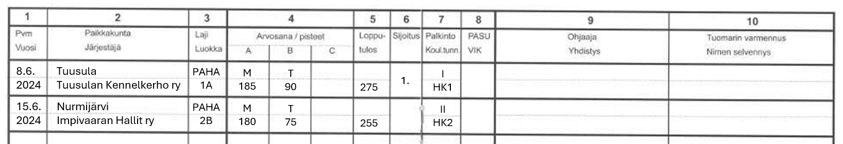
Kilpailukirja
Tieto A/B –tottelevaisuudesta pitää merkitä kilpailukirjaan, koska sen perusteella tarkistetaan koiran osallistumisoikeus johonkin luokkaan / lajiin (B-tottelevaisuudella tehty koulutustunnus ei oikeuta siirtymään seuraavan luokan A-tottelevaisuuteen)
Tottelevaisuus-valinta kirjataan Laji / Luokka –sarakkeeseen, luokka: 1A/1B, 2A/2B, 3A/3B

Slide 26
Virkku
Virkussa kokeen anomisen yhteydessä valitaan ”rasti ruutuun”, onko kokeessa pelkkä A vai pelkkä B vai A ja B –tottelevaisuus
Valinta koskee koko koetta (kaikkia kokeen kansallisia lajeja ja luokkia)
Kokeen anominen kuvattu tarkemmin Kokeen järjestämisohjeessa
HUOM! Virkussa ei ole tietoa, onko koetoimitsija maksanut Kennelliiton jäsenmaksua. Mikäli kokeen koetoimitsijalla ei ole pätevyys voimassa, SKL todennäköisesti mitätöi kokeen tulokset.
Virkun muutostyöt käytännössä valmiina, mutta tuotantoon otetaan vasta, kun Kennelliitto käsitellyt muutokset

Slide 27
A (FCI-IGP) –tottelevaisuus *** ei muutoksia
Liike | Koeluokka 1A | Koeluokka 2A | Koeluokka 3A
Vapaana seuraaminen | 15 pistettä | 15 pistettä | 15 pistettä
Liikkeestä istuminen | 10 pistettä | 10 pistettä | 5 pistettä
Liikkeestä maahanmeno ja luoksetulo | 10 pistettä maahanmeno kävelystä | 10 pistettä maahanmeno kävelystä | 10 pistettä maahanmeno juoksusta
Liikkeestä seisominen |  | 5 pistettä seisomaan jääminen kävelystä, ei luoksetuloa | 10 pistettä seisomaan jääminen juoksusta, luoksetulo
Noutaminen tasamaalta | 15 pistettä | 10 pistettä | 10 pistettä
Hyppynouto 1m esteen yli | 15 pistettä | 15 pistettä | 15 pistettä
Vinoesteen ylitys tai estenouto (180cm) | 15 pistettä ylitys yhteen suuntaan, ei noutoa | 15 pistettä ylitys kumpaankin suuntaan, nouto | 15 pistettä ylitys kumpaankin suuntaan, nouto
Eteen lähettäminen ja maahanmeno | 10 pistettä | 10 pistettä | 10 pistettä
Paikallaolo häiriön alaisena | 10 pistettä | 10 pistettä | 10 pistettä
YHTEENSÄ | 100 pistettä | 100 pistettä | 100 pistettä

Slide 28
B (FCI-IBGH) -tottelevaisuus
Liike | Koeluokka 1B | Koeluokka 2B | Koeluokka 3B
Kytkettynä seuraaminen | 30 pistettä | 20 pistettä
Vapaana seuraaminen | 30 pistettä | 20 pistettä | 20 pistettä
Liikkeestä istuminen | 15 pistettä | 15 pistettä | 10 pistettä
Liikkeestä maahanmeno ja luoksetulo | 15 pistettä maahanmeno kävelystä | 15 pistettä maahanmeno kävelystä | 10 pistettä maahanmeno kävelystä
Liikkeestä seisominen |  |  | 10 pistettä seisomaan jääminen kävelystä, ei luoksetuloa
Noutaminen tasamaalta |  | 10 pistettä | 15 pistettä
Estenouto (140cm) |  |  | 15 pistettä ylitys kumpaankin suuntaan, nouto
Eteen lähettäminen ja maahanmeno |  | 10 pistettä | 10 pistettä
Paikallaolo häiriön alaisena | 10 pistettä | 10 pistettä | 10 pistettä
YHTEENSÄ | 100 pistettä | 100 pistettä | 100 pistettä

Slide 29
B-tottelevaisuus arvostelulomakkeet
Arvostelulomakkeet tulevat olemaan tulostettavissa Virkusta, kuten aina ennenkin

Slide 30
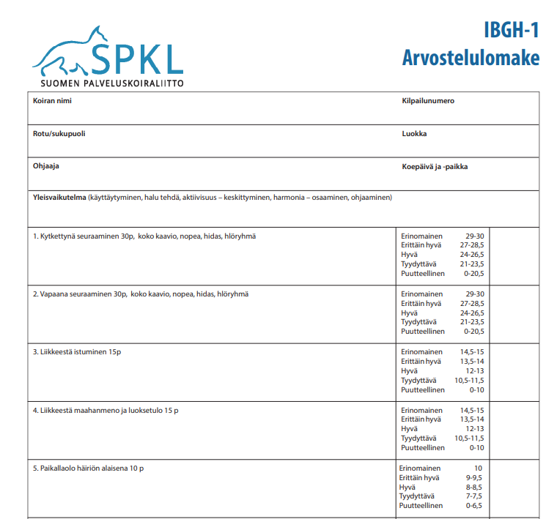

Slide 31
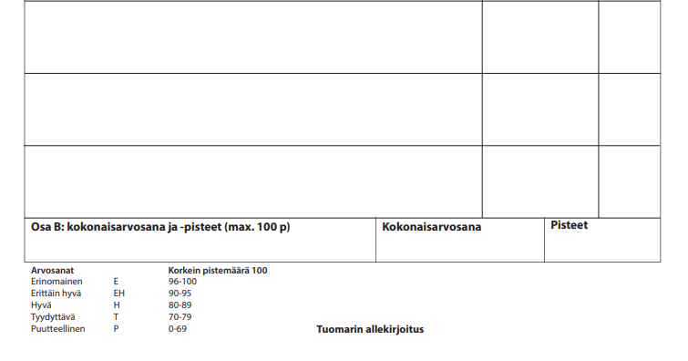

Slide 32
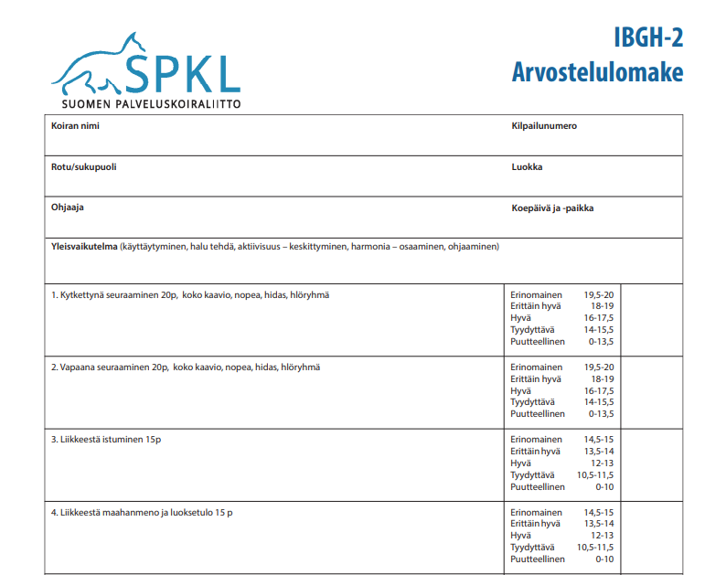

Slide 33
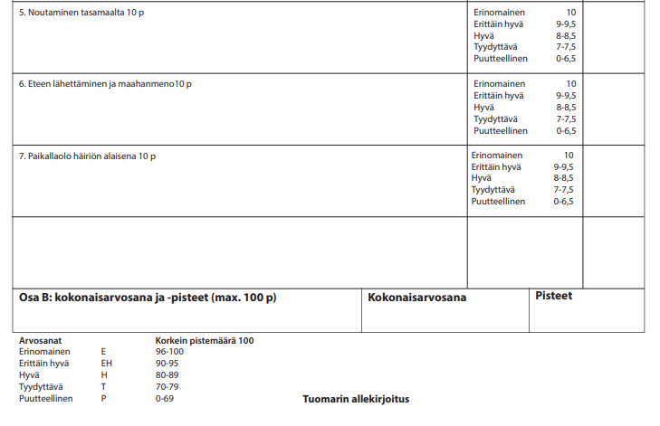

Slide 34
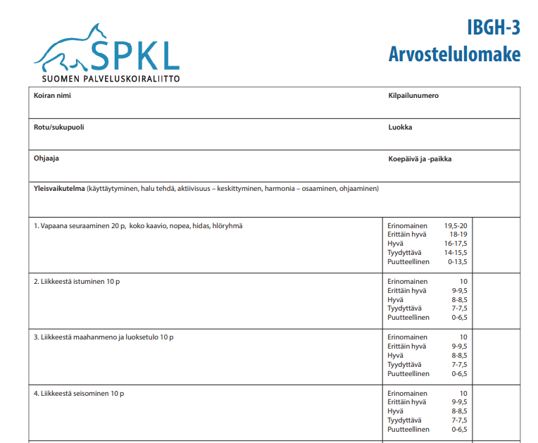

Slide 35
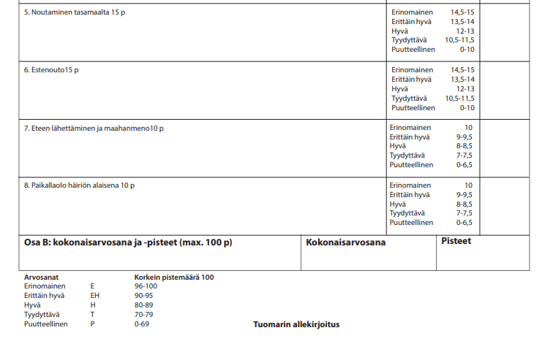

Slide 36
Ilmoittautuminen (A ja B)
A-tottelevaisuus: Ohjaaja kulkee koeluokassa 1A kytkettynä seuraavan koiransa kanssa ja koeluokissa 2A ja 3A vapaana seuraavan koiransa kanssa tuomarin luo, ottaa koiran perusasentoon ja esittelee itsensä.
Ilmoittautumisen jälkeen suorituspaikkoihin siirrytään vapaana seuraavan koiran kanssa
B-tottelevaisuus: Ohjaaja kulkee koeluokissa 1B ja 2B kytkettynä seuraavan koiransa kanssa ja koeluokassa 3B vapaana seuraavan koiransa kanssa tuomarin luo, ottaa koiran perusasentoon ja esittelee itsensä.
Koeluokissa 1B ja 2B: Ilmoittautumisen jälkeen SAA mennä kytkettynä seuraavan koiran kanssa paikallaolon suorituspaikalle (toinen ohjaaja siirtyy kytkettynä seuraavan koiran kanssa seuraamisen aloituspisteeseen)

Slide 37
Luoksetulo / eteen istuminen / perusasentoon siirtyminen
B-tottelevaisuuden kaikissa koeluokissa koira saa kaikissa liikkeissä, joissa se kutsutaan ohjaajan luo, tulla suoraan loppuperusasentoon ilman, että se istuu ensin ohjaajan eteen.
Koiran tulee suorittaa loppuperusasentoon siirtyminen samalla tavalla koko kokeen ajan.
HUOM! Myös noutoliikkeissä (ts. jos tulee suoraan sivulle luoksetulossa, pitää tulla suoraan sivulle myös noudoissa)

Slide 38
Noutoliikkeet ja noutoesineet
B-tottelevaisuuden kaikissa koeluokissa koira saa kaikissa noutoliikkeissä tulla suoraan loppuperusasentoon ilman, että se istuu ensin ohjaajan eteen. Ohjaajan tulee tällöinkin pitää 3 sekunnin tauko ennen noutoesineen ottamista koiralta käskyllä ”irti”.
A-tottelevaisuuden kaikkien koeluokkien kaikissa noutoliikkeissä on käytettävä kokeen järjestäjän noutoesineitä (kaikkien osallistujien on käytettävä samanlaisia noutoesineitä). B-tottelevaisuudessa saa käyttää omaa noutokapulaa.
Liike | Koeluokka 1A | Koeluokka 2A | Koeluokka 3A | Koeluokka 1B | Koeluokka 2B | Koeluokka 3B
Noutaminen tasamaalta | 650 g | 1000 g | 2000 g |  | oma noutokapula (650 g) | oma noutokapula (650 g)
Hyppynouto | 650 g | 650 g | 650 g
Estenouto |  | 650 g | 650 g |  |  | oma noutokapula (650 g)
Notes:
Myös omien noutokapuloiden tulee täyttää asetetut vaatimukset
Omat noutokapulat esiteltävä tuomarille ennen suoritusta – tuomarin hyväksyttävä

Slide 39
Vinoeste
A-tottelevaisuuden este ennallaan, korkeus 180 cm
B-tottelevaisuuden este muuten samoilla mitoilla, mutta esteen pystysuora korkeus 140 cm
Esteen pinnan on kauttaaltaan oltava luistamaton
Kaikilla kokeeseen osallistuvilla koirilla on käytettävä samoja esteitä
  Jos kokeessa sekä A- että B –tottelevaisuus, kentällä oltava molemmat A-esteet TAI korkeudeltaan säädettävä este
  Molemmat esteet saavat olla kentällä koko kokeen ajan; huomioitava järkevät välit, ettei koiria ”harhauteta” suorittamaan väärää estettä (erityistä tarkkuutta Mondioring seinäesteen sijainnin kanssa)
Harjoitushypyt eivät ole sallittuja kokeen aikana

Slide 40
Tottelevaisuus
- liikesuoritusten kuvaus

Slide 41
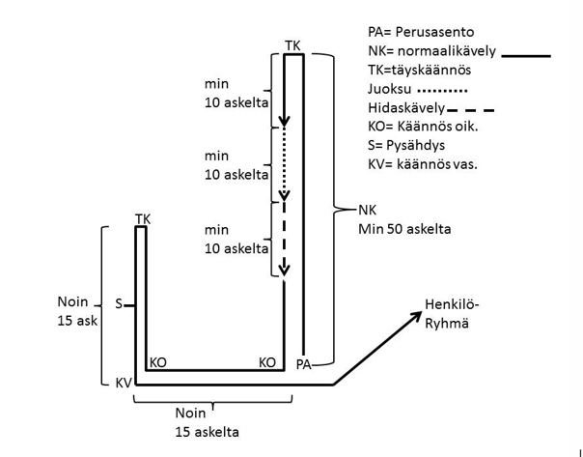
Kytkettynä seuraaminen (koeluokat 1B ja 2B)
Liikesuoritus ja arvostelu kuten käyttäytymiskokeen kytkettynä seuraaminen
Koeluokissa 1B ja 2B kytkettynä seuraamisessa koirakko kulkee liikkuvan henkilöryhmän läpi.
HUOM! Henkilöryhmän ohjeistukset eivät ole muuttuneet – ryhmä ei kävele ympyrää tms.
Liike alkaa ja päättyy samaan pisteeseen (aloituspiste)!

Slide 42
Vapaana seuraaminen
Liikesuoritus ja arvostelu kuten ennenkin
HUOM! Ampuminen vain A-tottelevaisuuden kaikissa koeluokissa
laukauksia ei ammuta B-tottelevaisuuden missään koeluokassa
Vapaana seuraamisessa tehdään myös koko kaavio lyhyt sakara ja henkilöryhmä mukaan lukien! Liike alkaa ja päättyy samaan pisteeseen (aloituspiste).
Notes:
Kaikki koeluokat A- ja B-tottelevaisuudessa
Ja kuten todettua, A- ja B-tottis koirakot eivät voi olla toistensa parina, koska B-tottikseen ei kuulu ampuminen

Slide 43
Liikkeestä istuminen
Ei muutoksia, liikesuoritus sekä arvostelu ennallaan
Sama liike sekä A- että B-tottelevaisuudessa

Slide 44
Liikkeestä maahanmeno ja luoksetulo
A-tottelevaisuus, kaikki koeluokat:
  Ei muutoksia, liikesuoritus sekä arvostelu ennallaan
B-tottelevaisuus, kaikki koeluokat:
  Kaikissa koeluokissa 10-15 askeleen valmisteleva osuus kävelynopeudella
  Koira saa kaikissa koeluokissa tulla suoraan loppuperusasentoon ilman, että se istuu ensin ohjaajan eteen
  Arvostelu kuten A-tottelevaisuudessa

Slide 45
Kävelystä seisomaan jääminen
(koeluokat 2A ja 3B)
Ei muutoksia, liikesuoritus sekä arvostelu ennallaan
Sama liike sekä koeluokissa 2A että 3B

Slide 46
Juoksusta seisomaan jääminen
(koeluokka 3A)
Ei muutoksia, liikesuoritus sekä arvostelu ennallaan

Slide 47
Noutoesineet
A-tottelevaisuus, kaikki koeluokat:
  Kaikissa noutoliikkeissä on käytettävä kokeen järjestäjän noutoesineitä
  Kaikkien osallistujien on käytettävä samanlaisia noutoesineitä
B-tottelevaisuus, koeluokat 2B ja 3B:
  Ohjaaja saa käyttää omaa noutokapulaa (tuomarin hyväksymä, esitettävä ennen tottelevaisuussuorituksen alkua)
 | Koeluokka 1A | Koeluokka 2A | Koeluokka 3A | Koeluokka 1B | Koeluokka 2B | Koeluokka 3B
Noutaminen tasamaalta | 650 g | 1 000 g | 2 000 g |  | Ohjaajalle kuuluva noutoesine (650 g) | Ohjaajalle kuuluva noutoesine (650 g)
Hyppynouto | 650 g | 650 g | 650 g
Estenouto |  | 650 g | 650 g |  |  | Ohjaajalle kuuluva noutoesine (650 g)

Slide 48
Noutaminen tasamaalta (ei koeluokka 1B)
A-tottelevaisuus, kaikki koeluokat:
  Ei muutoksia, liikesuoritus sekä arvostelu ennallaan
B-tottelevaisuus, koeluokat 2B ja 3B:
  Koira saa tulla suoraan loppuperusasentoon ilman, että se istuu ensin ohjaajan eteen → ohjaajan on tällöinkin pidettävä 3 sekunnin tauko ennen noutoesineen ottamista koiralta käskyllä ”irti”
  Arvostelu kuten A-tottelevaisuudessa

Slide 49
Hyppynouto (koeluokat 1A – 3A)
Ei muutoksia, liikesuoritus sekä arvostelu ennallaan

Slide 50
Vinoesteen yli kiipeäminen (koeluokka 1A)
Ei muutoksia, liikesuoritus sekä arvostelu ennallaan

Slide 51
Estenouto (koeluokat 2A, 3A ja 3B)
A-tottelevaisuus, koeluokat 2A ja 3A:
  Ei muutoksia, liikesuoritus sekä arvostelu ennallaan
B-tottelevaisuus, koeluokka 3B:
  Vinoesteen korkeus 140cm (muut mitat kuten A-tottelevaisuudessa)
  Koira saa tulla suoraan loppuperusasentoon ilman, että se istuu ensin ohjaajan eteen → ohjaajan on tällöinkin pidettävä 3 sekunnin tauko ennen noutoesineen ottamista koiralta käskyllä ”irti”
  Arvostelu kuten A-tottelevaisuudessa

Slide 52
Eteen lähettäminen ja maahanmeno
(koeluokat 1A-3A, 2B ja 3B)
Ei muutoksia, liikesuoritus sekä arvostelu ennallaan
Sama liike sekä A- että B-tottelevaisuudessa

Slide 53
Paikallaolo häiriön alaisena
A-tottelevaisuus, kaikki koeluokat:
  Ei muutoksia, liikesuoritus sekä arvostelu ennallaan
B-tottelevaisuus, kaikki koeluokat:
  Ohjaaja siirtyy vähintään 30 askeleen päähän koirasta koiran näkyviin (ohjaajan selkä koiraan päin)
  Arvostelu kuten A-tottelevaisuudessa
Koeluokka 1A/B: Osa-arvostelu mahdollinen, jos toinen koira on suorittanut liikkeen 3 loppuun.
A-tottis liikkeestä maahanmeno ja luoksetulo, B-tottis liikkeestä istuminen
Koeluokka 2A/B: Osa-arvostelu mahdollinen, jos toinen koira on suorittanut liikkeen 4 loppuun.
A-tottis liikkeestä seisominen, B-tottis liikkeestä maahanmeno
Koeluokka 3A/B: Osa-arvostelu mahdollinen, jos toinen koira on suorittanut liikkeen 5 loppuun.
A-tottis noutaminen tasamaalta, B-tottis noutaminen tasamaalta
Notes:
Koeluokka 1A/B: Osa-arvostelu mahdollinen, jos toinen koira on suorittanut liikkeen 3 loppuun. A-tottis liikkeestä maahanmeno ja luoksetulo, B-tottis liikkeestä istuminen
Koeluokka 2A/B: Osa-arvostelu mahdollinen, jos toinen koira on suorittanut liikkeen 4 loppuun. A-tottis liikkeestä seisominen, B-tottis liikkeestä maahanmeno
Koeluokka 3A/B: Osa-arvostelu mahdollinen, jos toinen koira on suorittanut liikkeen 5 loppuun. A-tottis noutaminen tasamaalta, B-tottis noutaminen tasamaalta

Slide 54
Pakolliset vähennykset A (FCI-IGP)-tottelevaisuus
Liike | Koeluokka 1A | Koeluokka 2A | Koeluokka 3A
Istuminen Ei istu | -5 pistettä | -5 pistettä | -2,5 pistettä
Maahanmeno Ei mene maahan | -5 pistettä | -5 pistettä | -5 pistettä
Seisominen Ei seiso |  | -2,5 pistettä | -5 pistettä
Tasamaanouto Koira ei nouda Ohjaaja auttaa koiraa siirtymällä paikaltaan, jolloin koira noutaa | -15 pistettä Puutteellinen | -10 pistettä Puutteellinen | -10 pistettä Puutteellinen
Hyppynouto Vain yksi hyppy Ei hyppää Ei nouda | -5 pistettä -15 pistettä -15 pistettä | -5 pistettä -15 pistettä -15 pistettä | -5 pistettä -15 pistettä -15 pistettä
Estenouto (vinoesteen yli kiipeäminen yhteen suuntaan) Ei ylitä / ei nouda Ei ylitä kumpaankaan suuntaan | -15 pistettä | Vain toiseen suuntaan ja noutaa -5 pistettä -15 pistettä -15 pistettä | Vain toiseen suuntaan ja noutaa -5 pistettä -15 pistettä -15 pistettä
Eteen lähettäminen ja maahanmeno | Kts. liikkeen kuvaus | Kts. liikkeen kuvaus | Kts. liikkeen kuvaus

Slide 55
Pakolliset vähennykset B (FCI-IBGH) -tottelevaisuus
Liike | Koeluokka 1B | Koeluokka 2B | Koeluokka 3B
Istuminen Ei istu | -7 pistettä | -7 pistettä | -5 pistettä
Maahanmeno Ei mene maahan | -7 pistettä | -7 pistettä | -5 pistettä
Seisominen Ei seiso |  |  | -5 pistettä
Tasamaanouto Koira ei nouda Ohjaaja auttaa koiraa siirtymällä paikaltaan, jolloin koira noutaa |  | -10 pistettä Puutteellinen | -15 pistettä Puutteellinen
Estenouto Vain toiseen suuntaan ja noutaa Ei nouda Ei ylitä kumpaankaan suuntaan |  |  | -5 pistettä -15 pistettä -15 pistettä
Eteen lähettäminen ja maahanmeno |  | Kts. liikkeen kuvaus | Kts. liikkeen kuvaus

Slide 56
Maasto-osuudet

Slide 57
HAKUKOE
Henkilöetsintä:
  Koiran hillitty kehuminen ja kannustaminen on sallittu suorituksen aikana.
    Tuomarin tulee kuitenkin pystyä erottamaan, tarvitseeko koira toistuvaa kannustamista ja virittämistä puutteellisen työskentelyhalukkuuden tai osaamisen vuoksi.
  Osittain peitetty maalihenkilö: Osittain peitetty piilo on sellainen, jossa koira näkee maalihenkilön ja pääsee myös koskettamaan häntä, erityisesti tulee suosia luonnollisia piiloja, kuten puiden alustoja, kivenkoloja jne.
    Maalihenkilöiden on käytettävä normaalia, sääolosuhteiden mukaista vaatetusta.
    HUOM! Osittain peitetty maalihenkilö ei voi kääriytyä pressun tms. alle – makuualusta on sallittu.
  Koiran tulee pääsääntöisesti työskennellä ohjaajan rintamasuunnan etupuolella, ajoittainen ohjaajan takana työskentely ei kuitenkaan alenna arvosanaa.
    Jos työskentely kuitenkin on takapainotteista, alennetaan arvosanaa.
    Ohjaajan on ohjattava koiraa niin, että koko alue tulee tarkastetuksi.
    Ohjaaja voi tarvittaessa yrittää lähettää koiran viistosti taaksepäin, jos koira hänen mielestään on jättänyt osan alueesta tarkastamatta - jos näin tapahtuu toistuvasti, seuraa arvosanan alennus.
    Ohjaaja itse ei saa liikkua keskilinjalla takaisinpäin

Slide 58
HAKUKOE – MUUTOKSET LAJIOHJEESEEN
Henkilöetsintä – yleismääräyksiä kokeeseen, lisätty:
  Jos koira ei löydä kaikkia maalihenkilöitä, sen työskentelyssä (työskentelyhalukkuus, liikkuminen, ohjattavuus) on aivan ilmeisesti puutteita. Lisäksi siltä jää suorittamatta osa vaaditusta työskentelystä (maalihenkilön ilmaisu) kokonaan, eikä sitä voida siis arvostella sen osalta. Nämä puutteet alentavat myös työskentelyn arvosanaa varsinaisten maalihenkilöpisteiden lisäksi.
Henkilöetsintä – suorituksen läpivieminen ja työskentelyhalukkuus, lisätty:
  Tuomarin on arvioitava, milloin kyseessä on koiran liiallinen virittäminen tai painostaminen, tai koiran kunnon liiallinen heikentyminen, ja tarvittaessa keskeytettävä suoritus.

Slide 59
ETSINTÄKOE – MUUTOKSET LAJIOHJEESEEN
Jälki, lisätty:
  Esineet merkitään ratatunnuksilla ja viimeinen esine myös numerolla 4.
  Muilta osin etsintäkokeen jälkiosuuden toteutus vastaa jälkikokeen toteutusta, kokeen eri luokkien määritykset huomioiden.
Tarkkuusetsintä, muutettu:
  Esineen paikkaa ruudussa ei voi vaihtaa, jos kaikki suoritukset tehdään samassa ruudussa
  Mikäli käytetään useampaa ruutua, voi esineen paikka vaihdella ruutujen välillä.

Slide 60
VALJAKKOHIIHTO – MUUTOKSET LAJIOHJEESEEN
Ohjaaja (=hiihtäjä) voi osallistua kokeeseen kahdella koiralla, mikäli se koejärjestelyjen puolesta on mahdollista
Koira saa osallistua ainoastaan yhteen sarjaan, lukuun ottamatta valjakkoviestiä ja sprinttisarjoja
Sama ohjaaja tai koira voi osallistua valjakkoviestiin vain kerran per koe
Matkat kaikissa luokissa ja sarjoissa 5 – 10 km, viestissä 3 x 5 – 10 km, sprintti 1 – 2,5 km
  Järjestäjä päättää, minkä pituisia matkoja hiihdetään
  Kilpailun järjestäjän ilmoittama matka on kokeen virallinen matka riippumatta erilaisista mittaustavoista

Slide 61
VALJAKKOHIIHTO – MUUTOKSET LAJIOHJEESEEN
Ohjaaja voi edustaa yhdessä kokeessa vain yhtä yhdistystä/järjestöä (myös kokeessa, joka järjestetään kahtena päivänä).
Valjakkoviestissä vain yksi joukkuemalli (sekajoukkue); joukkueessa saa olla kaikki miehiä, kaikki naisia tai molempia. Myös nuorten osallistuminen joukkueeseen on sallittu.
Joukkueen kokoonpanon ilmoittaminen:
  viestiä edeltävänä päivänä mahdollisen yksilökilpailun jälkeen järjestäjän ilmoittamaan kellonaikaan mennessä
  joukkueita voi ilmoittaa Palveluskoiraliiton jäsenyhdistykset

Slide 62
VALJAKKOHIIHTO – MUUTOKSET LAJIOHJEESEEN
Varusteet (muutettu):
  Vetoliina tulee kiinnittää ohjaajan vetovyöhön, joka on varustettu avonaisella koukulla tai paniikkilukolla. Liinan tulee olla osin tai kokonaan joustavaa materiaalia. Sen kokonaispituuden tulee olla venytettynä 2,5 – 4 m mitattuna koiran takaosasta ohjaajan vetovyön lukkoon/koukkuun. Vetoliinan ohjaajan päässä ei saa olla lukkoa.

Slide 63
VALJAKKOHIIHTO – MUUTOKSET LAJIOHJEESEEN
Koiran saa lähettää ohjaajan jalkojen välistä
  Viestissä: mikäli koiraa ei lähetetä ohjaajan jalkojen välistä, tulee koiran olla järjestäjän ilmoittamalla puolella.
Mikäli ohjaaja kaatuu ja koira karkaa, ei tarvitse mennä uudelleen lähtöviivan kautta.
Edelleenkään sekarotuisten tai juoksuisten narttujen osallistuminen ei ole mahdollista
Valjakkohiihtojen peruutuksen johtuessa sääolosuhteista osallistumismaksua ei tarvitse maksaa takaisin

Slide 64
OPASTUSKOE – MUUTOKSET LAJIOHJEESEEN
Yleismääräyksiä kokeeseen, lisätty:
  Näkövammaisen apuna kokeessa olevat avustajat huolehtivat koirakon terveydestä ja turvallisuudesta koealueilla koko koepäivän ajan, koepaikalle saapumisesta sieltä poistumiseen asti.
PÄIVITETTY JATKOKOULUTUKSEN JÄLKEEN

Slide 65
IGP-FH
Eri päivinä ajetuissa jäljissä voi olla samat jäljentekijät

Slide 66
IFH
Suoralle voi laittaa 2 esinettä, mutta askelmäärien pitää toteutua
Pellon muodosta johtuen voi tämänlaisia suoria olla useampia (useampi erittäin lyhyt suora)

Slide 67
Tuomareiden jatkokoulutus 2024
PEKO-T

Slide 68
PEKO-T
Hallinta
  Liikkeet
    Koeohjeissa annetut mitat ja aikamääreet on tehty noudatettavaksi ja kokeen tuomarin tehtäviin kuuluu valvoa, että ne myös toteutuvat niin omassa kun järjestäjienkin toiminnassa kaikkien liikkeiden ja niiden osien kohdalla.

Slide 69
PEKO-T
Yleistä
  Kaikkia koeohjeessa olevia mittoja ja aikoja pitää noudattaa niin hyvin, kun se on mahdollista.
  Kokeen järjestäjän ja koetuomarin tulee huolehtia siitä, että kokeessa ei kikkailla eikä rakennella ansoja.
  Kokeeseen osallistujan taas tulee esittää oma ja koiransa osaaminen rehellisesti ja ilman vilppiä.

Slide 70
PEKO-T
Hallittavuus
  Hallittu liikkuminen
    Ohjaaja kulkee koiran kanssa n. 200 askelta tuomarin antamien ohjeiden mukaan.
    Ei ”kikkailuja”, joissa ohjaajalle annetaan nopeasti erilaisia rytmin- ja suunnanmuutoksia tai esimerkiksi ” pysähdyksen jälkeen, askeleita eteen/taakse tai paikalla käännöksiä oikealle /vasemmalle/eteen/taakse.

Slide 71
PEKO-T
Paikallaolo häiriön alaisena ja äänivarmuus
  Paikallaolo on 3 min, ei muutamia kymmeniä sekunteja
  Ohjaaja menee noin 10–15 askeleen päähän, tuomarin luokse keskustelemaan
  Koiran täytyy pysyä paikallaan ohjaajan siihen millään tavoin vaikuttamatta n.3 min ajan

Slide 72
PEKO-T
Hallittu irtaantuminen ja kulkeminen annetussa suunnassa sisältäen myös pysähtymisen ja luoksetulon
  Liian hidas tai ryntäävä irtaantuminen ohjaajasta, voimakas sivupoikkeama, liian lyhyt tai pitkä irtaantumismatka, hidasteleva tai ennakoiva pysähtyminen, rauhaton odotus tai vastaantulo ohjaajan tullessa koiran luo alentavat arvosanaa virheen suuruuden mukaan. Jos koira ei käskystä pysähdy vaan jatkaa matkaansa, eikä toisellakaan lisäkäskyllä pysähdy, tai jos koira pysähtymisen jälkeen jatkaa matkaa, koe hylätään hallitsemattomuuden vuoksi.

Slide 73
PEKO-T
Jälki
  Jäljen ajaminen suoritetaan joko vapaana tai n. 10 m pitkässä johdattimessa.
    Mikäli jälki ajetaan vapaana, tulee koiralla olla PK-tunnus
  Jäljen ylösottamisen aikana, samoin kuin koko jäljestämisen aikana, on kaikenlaisten pakotteiden käyttö kielletty.
  Jos koiralla on ”jälkiliina” se voi silti etsiä alueella niin, että ”liina” ei ole ohjaajan kädessä, mutta ohjaajan on otettava liina käteen koiran löytäessä jäljen.
  Vaihtoehtona ei siis ole se, että koira etsii jälkeä vapaana ja liina kytketään vasta sitten, kun koira on löytänyt jäljen.

Slide 74
PEKO-T
Henkilöhaku
  Yleistä
    Ohjaaja esittelee tuomarille tekemänsä etsintäsuunnitelman ja siinä käytettävät etsintälinjan/etsintälinjat ja taktiikan. Etsintälinjat voivat kulkea myös alueen rajoja pitkin. Etsintälinjojen välien tulee olla n. 50 m, jotta koiran ohjaus ja hallittavuus sekä vainutyöskentely voidaan arvostella. Samaa aluetta ei kuitenkaan voi etsiä kahteen kertaan, joten jos käytetään saman suuntaisia linjoja pitää huomioida pistojen syvyys.

Slide 75
PEKO-T
Henkilöhaku
  Ilmaisut
    Koiran on aloitettava haukkuminen välittömästi löydettyään maalihenkilön.
    Jos koira ei ilmaise löytämäänsä maalihenkilöä, vaan jättää hänet niin, että ohjaaja ja koetuomari tämän havaitsevat, koe päättyy tähän ja arvosana on puutteellinen 0 pistettä.
    Kun ilmaisu on hyväksytty, meno maalihenkilölle tapahtuu niin, että se on turvallista, ja että koetuomarilla on mahdollisuus arvioida siirtymisen aikana sekä maalihenkilön luona tapahtuvat asiat.

Slide 76
PEKO-T
Henkilöhaku
  Partiointi
    Jos etsintä tapahtuu partioimalla, on koetuomarin suunnitelmaa hyväksyessään huomioitava se, että koeohjeen vähimmäismitat täyttyvät. Etsintää suoritettaessa ne voidaan, tilanteen niin vaatiessa, kuitenkin satunnaisesti ja lyhytkestoisesti alittaa.
    Suunnitelmaa ei voi tehdä niin, että se sisältää sekä partiointia että alue-etsintää. Partioinnin aikana voi kuitenkin pistottaa, tilanteen niin vaatiessa ja siitä koetuomarille ilmoittamalla. ”Pistottaminen” ei kuitenkaan olla jatkuvaa.
    Partioetsinnässä tuomari määrää aloituspaikan (pisteen).

Slide 77
PEKO-T
Henkilöhaku
  Alue-etsintä
  Etsinnän suorittaminen alue-etsintänä
    Koiran tulee etsiä alue risteillen ohjaajan käskyjä noudattaen. Alue-etsinnässä ohjaaja lähettää koiraa etsimään aluetta pistottamalla (risteily).
    Alue-etsinnässä tuomari määrää aloitukseen etsintäsivun.
    Tässä etsintätavassa ohjaaja ohjaa valitsemaltaan etsintälinjalta/-linjoilta koiran työskentelyä lähettäen koiran risteilemään alueella. Tämä ei tarkoita koiran vapaata juoksentelua etsintäalueella, vaan koira risteilee ohjaajan ohjausten mukaisesti.
    Taaksepäin etsiminen ei ole sallittua. Koiran satunnaista pistoa taaksepäin ei arvostella virheeksi, sillä tilanteissa, joissa ilmavirtaukset muuttuvat, voi koira saada hajun jo etsityltä alueelta ja ohjaaja voi antaa koiralle luvan jatkaa kohteelle. Tätä ei katsota virheeksi.

Slide 78
PEKO-T
Kokeen suoritusohje
Tuomari osoittaa kartalta etsittävän alueen sekä aloituspaikan ja selvittää ohjaajalle muut kokeen kulkuun liittyvät asiat, Ohjaaja saa kaikki tilannetiedot tuomarilta ja vasta sen jälkeen tekee etsintäsuunnitelmansa.
Ohjaaja voi halutessaan tuomarin luvalla ja yhdessä tuomarin kanssa käydä ilman koiraa etsittävän alueen aloituspaikalla maaston olosuhteiden toteamiseksi, ennen suunnitelman tekoa. Tämän jälkeen hän siirtyy tuomarin tai ratamestarin osoittamaan paikkaan laatimaan etsintäsuunnitelmaa.
Tuomarin hyväksyttyä karttaan piirretyn etsintäsuunnitelman, hän määrittää maalihenkilöiden paikat ja maalihenkilöt menevät paikoilleen. Näin vältytään tilanteilta, joissa ohjaajan reitti kulkee liian läheltä maalihenkilöitä. Jos ohjaaja etsinnän aikana kuitenkin ”törmää” maalihenkilöön, eikä koira tätä havaitse, tuomari käskee ohjaajaa jatkamaan etsintää ja arvostelua jatketaan normaalisti. Jos ohjaaja kuitenkin yrittää selvästi ohjata koiraa maalimiehen luokse, koe keskeytetään.

Slide 79
PEKO-T
Kokeen aikana koiraa saa juottaa, sen sijaan palkitseminen makupaloin tai leluin on kielletty.
Koiran kiinniottaminen, lukuun ottamatta juottamista, ei ole koesuorituksen aikana sallittua.
Ennen kuin hakutyöskentely aloitetaan, koiranohjaaja ilmoittaa tuomarille koiran käyttämän ilmaisutavan.
Koira voi ilmaista maalihenkilön haukkumalla tai rullailmaisulla.
Maalimiehen ilmaisun jälkeen hakutyöskentelyä jatketaan tuomarin luvalla siitä kohdasta, jossa ohjaaja ilmoitti koiransa suorittaneen ilmaisun.

Slide 80
PEKO-T
Etsittävä alue = se alue jonka järjestäjä on tuomarin hyväksynnällä koealueeksi valinnut.
Aloituspaikka = on se alue, jonka tuomari aloituspaikaksi valinnut, ja jossa hän selvittää ohjaajalle kokeen kulkuun liittyvät asiat, ja jossa ohjaaja saa tilannetiedot ja tekee etsintäsuunnitelmansa.
Ennen kuin ohjaaja aloittaa etsintäsuunnitelman teon, tuomari kertoo ohjaajalle
  Alue-etsinnässä aloitus-sivun
  Partioetsinnässä aloituspaikan
Tuomarin hyväksyttyä karttaan piirretyn etsintäsuunnitelman, hän määrittää maalihenkilöiden paikat. Näin vältytään tilanteilta, joissa ohjaajan reitti kulkee liian läheltä maalihenkilöitä.

Slide 81
PEKO-T
Koiranohjaaja saa liikkua alueella ainoastaan suunnitelmansa mukaan. Koira ei saa oleellisesti ylittää merkityn tai osoitetun alueen rajoja.
Vapaavalintaiset suulliset käskyt ja käsimerkit sekä pillillä ja/tai viheltämällä annetut merkit ovat sallittuja ja niitä saa toistaa.
Taaksepäin etsiminen ei ole sallittua. Koiran satunnaista pistoa taaksepäin ei arvostella virheeksi, sillä tilanteissa, joissa ilmavirtaukset muuttuvat, voi koira saada hajun jo etsityltä alueelta ja ohjaaja voi antaa koiralle luvan jatkaa kohteelle. Tätä ei katsota virheeksi.
Koiranohjaaja ilmoittaa hyväksytyn ilmaisun tuomarille ilmoittamallaan tavalla ja sen jälkeen hän saa siirtyä suoraan koiran luo.
Koiran tulee ilmaista löydetty henkilö selvästi. Koiranohjaaja ilmoittaa hyväksymänsä ilmaisun tuomarille, ja sen jälkeen hän saa siirtyä suoraan koiran luo.
Rullailmaisussa koiran pitää viedä ohjaaja maalimiehen luokse epäröimättä, sekä mahdollisimman nopeasti ja suoraan, maasto ja olosuhteet huomioiden. Tuomarille tulee kuitenkin antaa mahdollisuus arvosteluun ja maalihenkilön luokse mentäessä vauhtia pitää sen mukaan säädellä. Jos ohjaaja kaatuu, hän voi käskyllä pysyttää koiran, ja sen jälkeen, kun pystyy jälleen liikkumaan, voi antaa koiralle käskyn jatkaa. Turha viivyttely on kuitenkin kiellettyä.

Slide 82
PEKO-T
Yleistä:
  Arvostelussa tulee huomioida aina kokonaisuus, myös tuuli sekä muut sääolosuhteet ja ulkoiset tekijät.
  Suorituksen työskentelynopeuden tulee jakautua tasaisesti koko etsintäajalle maasto ja olosuhteet huomioiden.
Koiran ohjattavuus
Arvosteluperusteet:
  Koira osoittaa suurta työskentelyhalua etsintätehtävään.
  Koira etsii ohjaajan ohjauksen mukaisesti koko alueen tai etenee partioinnissa määrätietoisesti etsien, osoittaen ohjattavuutta työskentelytehon laskematta.

Slide 83
PEKO-T
Ohjaajan käyttäytyminen
Arvosteluperusteet:
Selkeä, päämäärätietoinen ja asiallinen esiintyminen.
Ymmärtää nopeasti annetun tehtävän ja osaa tehdä etsintätaktiikkansa sen perusteella. Tarkentavat kysymykset eivät aiheuta arvosanan alenemista.
Annettujen tehtävien ja ohjeiden noudattaminen sekä yhteistyökyky ja maltillisuus.
Koiran ohjaamisessa oikea-aikaiset käskyt sekä äänen ja muiden avujen käyttö on asiallista.
Henkilön ilmaisu(t)
Arvosteluperusteet:
Koiran halu suorittaa ilmaisu ohjaajan ilmoittamalla tavalla, itsenäisesti ja välittömästi löydettyään henkilön.
Noudattaa ohjaajan antamia käskyjä ilmaisun jälkeen, kyky antaa ohjata itseään.

Slide 84
Hakuosuus
Etsintäsuunnitelma piirrettävä karttaan
Tuomari hyväksyy
Tuomari hyväksyy mahdolliset suunnitelman muutokset
Liikkuminen ja etsinnän totuttaminen suunnitelman mukaisesti

Slide 85
Testit/tarkastukset, joita pelastuskoiratoiminnassa myös on
Muut koulutustason todentamiset (Ei SKL:n vahvistamia)
  VIRTA-tarkastus (maastoetsintä)
  MEPE (vesistöetsintä)
  PETO (sortumaetsintä, sekä koulutusosio että testausosio)

